Slide 1
LC11 : Distillation et diagrammes binaires
Niveau : Lycée
Prérequis :
-Notion de phase, changement d’état
-Mélange, corps pur
-Fraction molaire, fraction massique
-Température d’ébullition
-Principe de la réfractométrie

Slide 2
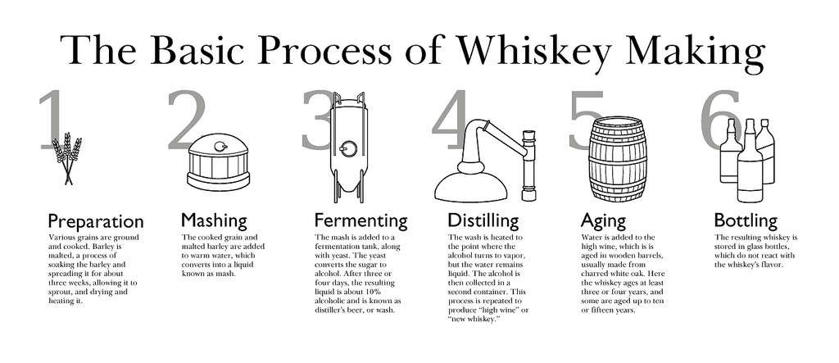
Introduction
Source : garrett-gardner.com

Slide 3
Introduction
Source : garrett-gardner.com

Slide 4

Introduction
Séparation eau-alcool (éthanol)
Source : garrett-gardner.com

Slide 5
Introduction
Séparation eau-alcool (éthanol)
Purification du mélange
Source : garrett-gardner.com

Slide 6
I) Composition d’un mélange
Cadre de l’étude : mélange homogène

Slide 7
I) Composition d’un mélange
Cadre de l’étude : mélange homogène
- eau et éthanol totalement miscibles

Slide 8
I) Composition d’un mélange
Cadre de l’étude : mélange homogène
- eau et éthanol totalement miscibles
- pas de réactions chimiques entre les deux

Slide 9
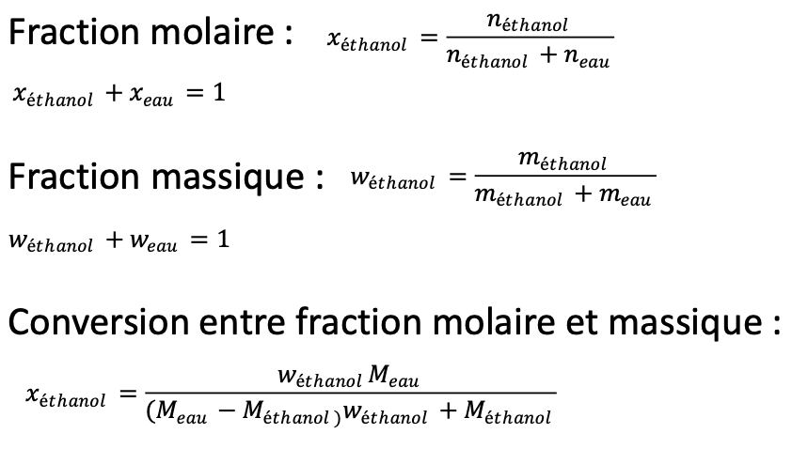
I) Composition d’un mélange
Rappels :
Fraction molaire
avec ici :

Slide 10
I) Composition d’un mélange
Rappels :
Fraction molaire
Fraction massique
avec ici :
avec ici :

Slide 11
I) Composition d’un mélange
Rappels :
Fraction molaire
Fraction massique
avec ici :
avec ici :
Conversion entre fraction molaire et massique

Slide 12
II.1) Mélange idéal : benzène-toluène
Teb(T)=111°C
Teb(B)=80°C
Source : wikipédia.fr

Slide 13
II.1) Mélange idéal : benzène-toluène
Teb(T)=111°C
Teb(B)=80°C
Source : wikipédia.fr

Slide 14
II.1) Mélange idéal : benzène-toluène
Teb(T)=111°C
Apparition de la première bulle de vapeur
Teb(B)=80°C
Source : wikipédia.fr

Slide 15
II.1) Mélange idéal : benzène-toluène
Teb(T)=111°C
Apparition de la première bulle de vapeur
Teb(B)=80°C
Source : wikipédia.fr

Slide 16
II.1) Mélange idéal : benzène-toluène
Teb(T)=111°C
Disparition de la dernière goutte de liquide
Apparition de la première bulle de vapeur
Teb(B)=80°C
Source : wikipédia.fr

Slide 17
II.1) Mélange idéal : benzène-toluène
Teb(T)=111°C
Disparition de la dernière goutte de liquide
Apparition de la première bulle de vapeur
Teb(B)=80°C
Source : wikipédia.fr

Slide 18
II.1) Mélange idéal : benzène-toluène
Teb(T)=111°C
Disparition de la dernière goutte de liquide
Apparition de la première bulle de vapeur
Teb(B)=80°C
0.28
Source : wikipédia.fr

Slide 19
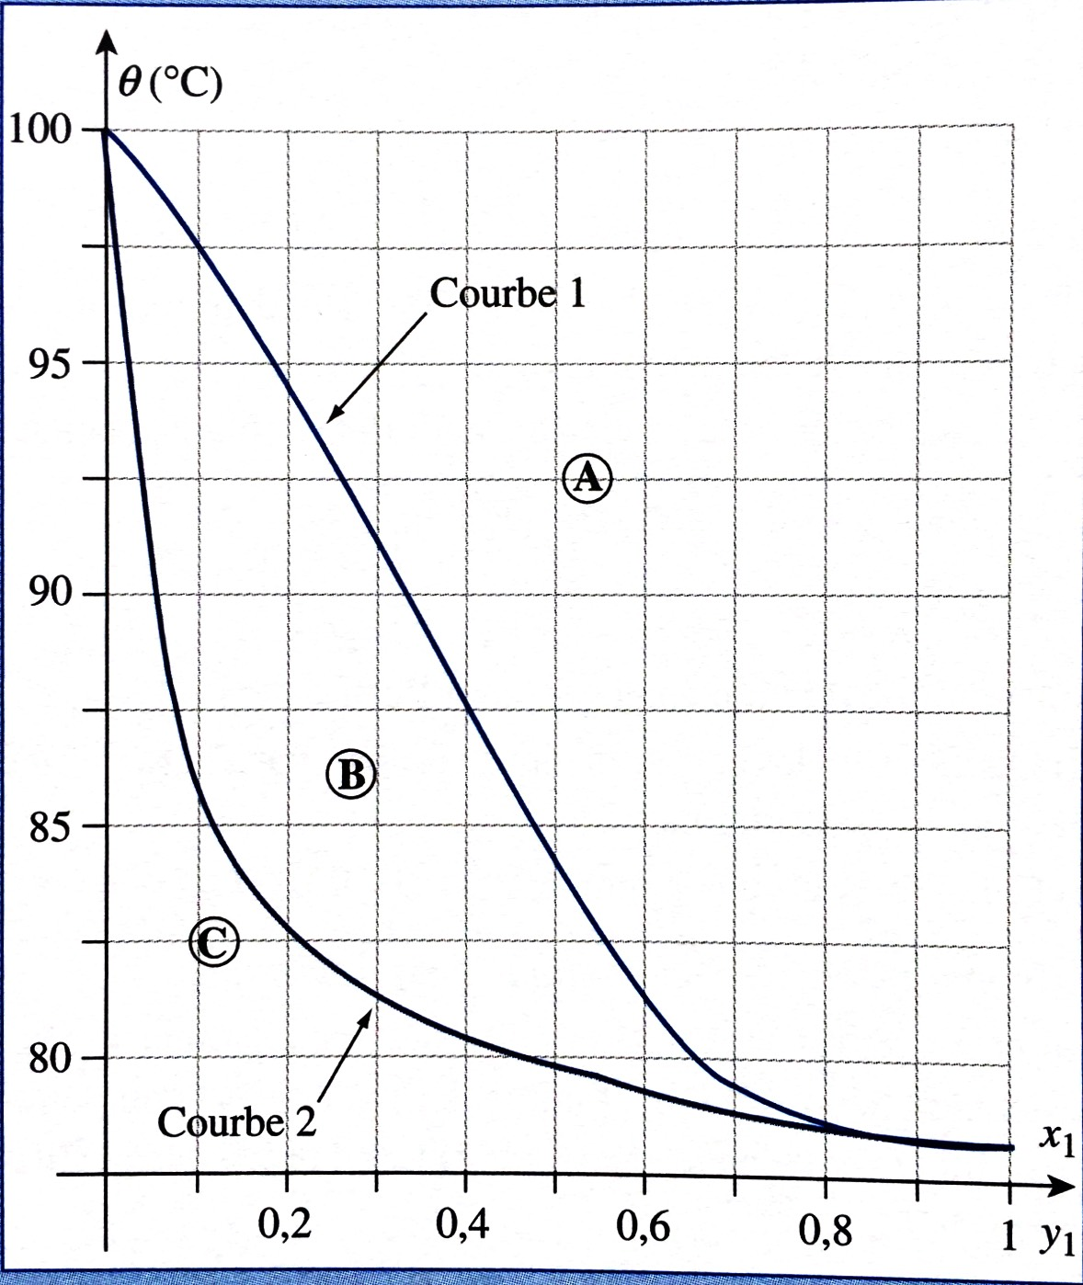
II.2) Écart à l’idéalité
Source : HPrépa, PC PC*, A. Durupthy
Azéotrope
v
l+v
Azéotrope
l
Eau-éthanol
Acétone-chloroforme

Slide 20
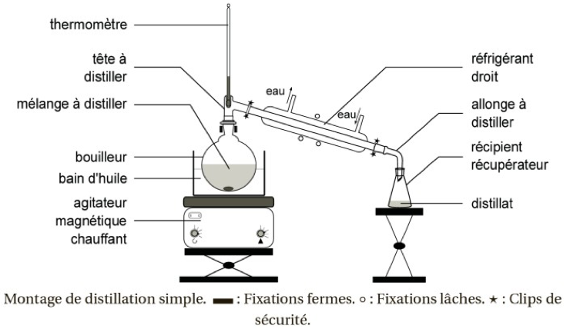
III.1) Distillation simple
Source : dlecorgnechimie.fr

Slide 21
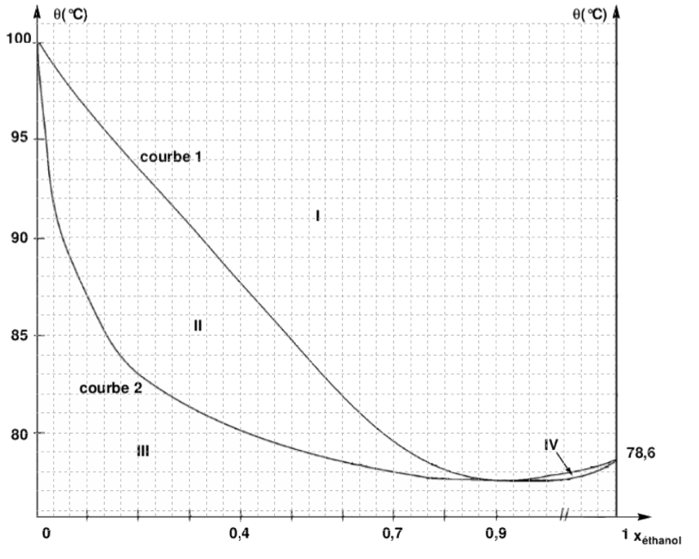
Source : chimie.ens.fr
III.1) Distillation simple
1ère Bulle de vapeur
Vapeur
Liquide +Vapeur
Liquide
Distillat 1
Xéthanol
Ballon

Slide 22
Source : chimie.ens.fr
III.1) Distillation simple
2ème Bulle de vapeur
1ère Bulle de vapeur
Vapeur
Liquide +Vapeur
Résidu
Liquide
Distillat 2
Xéthanol
Ballon
Distillat 1

Slide 23
III.2) Distillation fractionnée
https://www.youtube.com/watch?v=Z6OyNB8V7Hc&t=246s

Slide 24
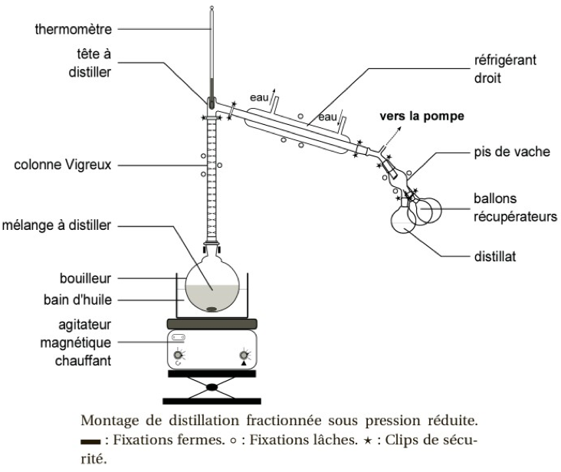
III.2) Distillation fractionnée
Source : dlecorgnechimie.fr

Slide 25
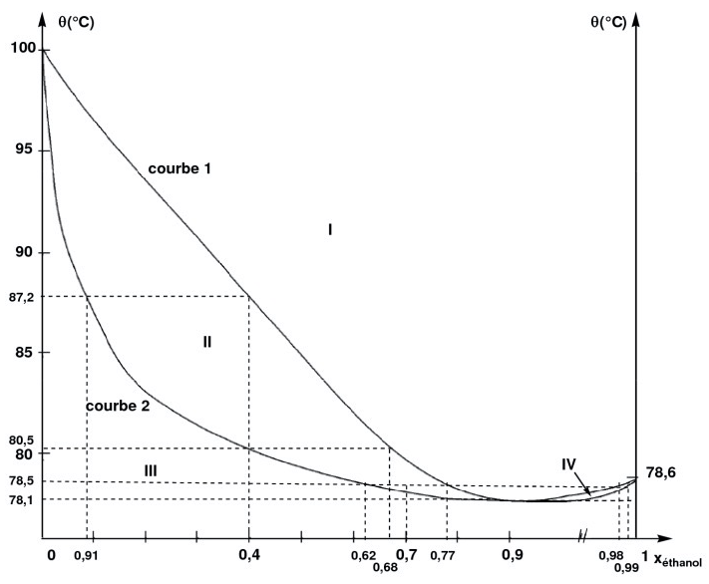
III.2) Distillation fractionnée
1ère distillation
Xéthanol

Slide 26
III.2) Distillation fractionnée
1ère distillation
2ème distillation
Xéthanol

Slide 27
III.2) Distillation fractionnée
1ère distillation
2ème distillation
3ème distillation
Xéthanol

Slide 28
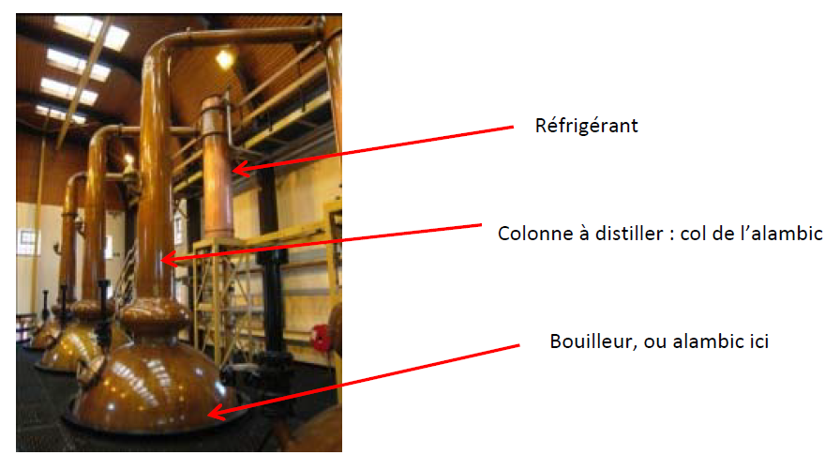
III.2) Distillation fractionnée

Slide 29
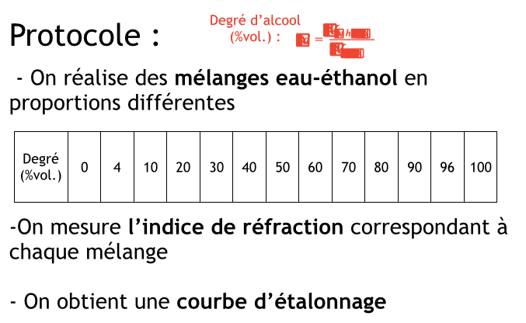

III.3) Efficacité de la distillation

Slide 30
III.3) Efficacité de la distillation
Droite d’étalonnage avec l’indice de réfraction

Slide 31
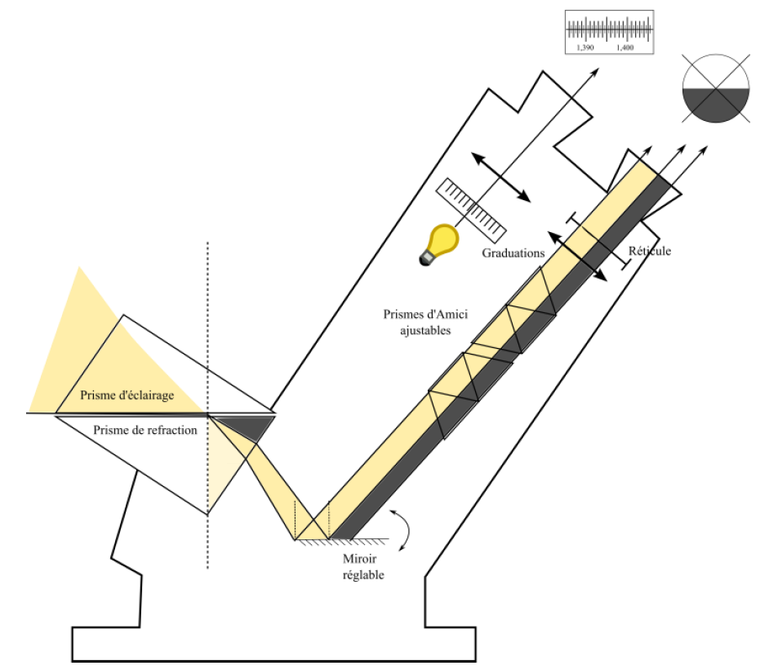
III.2) Distillation fractionnée
Principe du refractomètre :

Slide 32
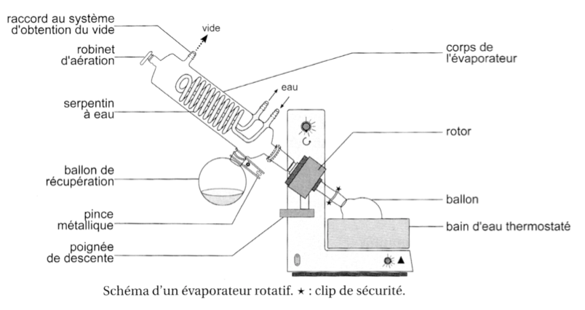
Conclusion
Principe de l’évaporateur rotatif :
Source : dlecorgnechimie.fr

